Slide 1

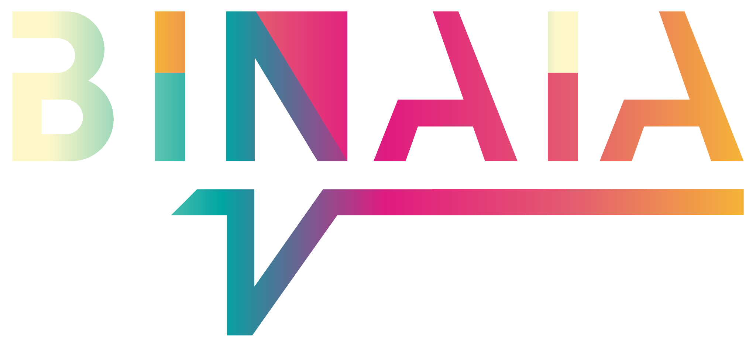
Bloque 1
Introducción
binaia.es

Slide 2

Introducción
1
binaia.es

Slide 3


¿Qué es Python?
Python es un lenguaje de programación de alto nivel que se utiliza para desarrollar aplicaciones de todo tipo. Fue creado a finales de los años 80 por Guido van Rossum en el Centro para las Matemáticas y la Informática (CWI, Centrum Wiskunde & Informática), en los Países Bajos, como un sucesor del lenguaje de programación ABC.
Su filosofía fue la misma desde el primer momento: crear un lenguaje de programación que fuera muy fácil de aprender, escribir y entender, sin que esto frenara su potencial para crear cualquier tipo de aplicación.
En 1991 se publicó la versión 0.9.0 en alt.sources, un grupo de noticias muy concurrido en aquella época por desarrolladores ya que internet no era tal y como lo conocemos hoy en día y la conexión se hacía mediante una rudimentaria línea telefónica. Aquella versión ya presentaba características avanzadas como clases con herencia o manejo de excepciones. Esto hizo que pronto el lenguaje llamara la atención de desarrolladores de todo el mundo.
En 1994 se formó comp.lang.python, foro de discusión principal de Python, marcando un hito en el crecimiento del grupo de usuarios de este lenguaje.

Slide 4

Características
2
binaia.es

Slide 5
Características
Interpretado. El proceso de compilado es el de traducción del lenguaje de programación que estemos utilizando (por ejemplo C++) a código máquina que el ordenador puede ejecutar. Además, en este proceso se crea un archivo ejecutable que puede utilizarse enotros ordenadores. Hay lenguajes de programación que no utilizan un proceso decompilado sino un intérprete, que añade significado a las sentencias programadas. Pythones un lenguaje interpretado.
Tipado dinámico. El tipado de un lenguaje de programación es la forma que tiene el lenguaje de gestionar las variables y sus tipos. Por lo general, en un lenguaje de programación se pueden crear variables de diferentes tipos (número entero, número real, caracter, listas...). Existen lenguajes en los que antes de poder utilizar una variable tenemos que definirla y asignarle un tipo concreto de variable. En un lenguaje no formal sería algo como: Quiero una variable entera que se llame Hermanos. Asigna a la variable casa el valor3. Sin embargo en Python no es necesario realizar esta asignación, dado que es un lenguaje con tipado dinámico y, en general, no es necesario definir una variable para poder utilizarla. En Python escribiríamos directamente La variable hermanos tiene un valor de 2 y sería el intérprete quien vería que queremos utilizar una variable que no existe, con el nombre Hermanos y asignarle el valor 2
Multiparadigma. El cual soporta varios paradigmas de programación como orientación a objetos, estructurada, programación imperativa y, en menor medida, programación funcional.
Multiplataforma. Existen intérpretes de Python para múltiples plataformas, tales como MSWindows, Mac OS o Linux

Slide 6

Campos de uso
3
binaia.es

Slide 7
Campos de uso
Data Analytics y Big Data. Su simplicidad y su gran número de bibliotecas de procesamiento de datos hacen que Python sea ideal a la hora de analizar y gestionar una gran cantidad de datos en tiempo real.
Data mining. Es un proceso que permite analizar grandes bases de datos con el objetivo de predecir futuras tendencias. Se trata de un proceso complejo al que Python puede arrojar luz a través de la limpieza y organización de datos y del uso de algoritmos de aprendizaje automático que simplifica el análisis de datos.
Data science. Librerías como Numpy o Pandas proporciona una gran sencillez y potencia para trabajar con un gran número de datos. Por lo que hace que Python sea ideal para este tipo de problemas.
Inteligencia artificial. Su facilidad de escritura y su robustez han convertido a Python en el aliado perfecto de la IA. Su capacidad de plasmar ideas complejas en pocas líneas, unidas al gran número de frameworks existentes, han hecho que Python sea uno de los lenguajes de programación que están impulsando a la IA.

Slide 8
Campos de uso
Machine learning. La robótica y la IA son ahora capaces de aprender por sí mismas a medida que van procesando más y más datos. De esta forma, obtienen información cada vez más relevante que les permite tomar las decisiones adecuadas. Python tiene librerías muy potentes en este campo como Scikit-learn o TensorFlow.
Desarrollo web. Python también permite desarrollar webs complejas en menos líneas de código, lo que permite que estas sean más ligeras y optimizadas. Django es uno de los frameworks de Python más populares de la actualidad, que puede ser utilizado para crear webs dinámicas y muy seguras. Python es también muy utilizado para hacer scraping, es decir, para obtener información de todo tipo de webs, tal y como lo hacen Netflix, Instagram o Pinterest.
Juegos y gráficos 3D. Python también posee una gran capacidad para manejar gráficos 3D gracias la gran cantidad de marcos de trabajo y herramientas existentes. PyGame, Blender o Arcade son algunos de los más conocidos. Uno de los juegos más populares desarrollado con Python es Battlefield 2, un juego de acción bélica lanzado en 2005 en el que el motor gráfico, las animaciones y sus distintas funcionalidades fueron desarrolladas con Python.
https://cynoteck.com/es/blog-post/top-companies-and-apps-that-use-python/

Slide 9
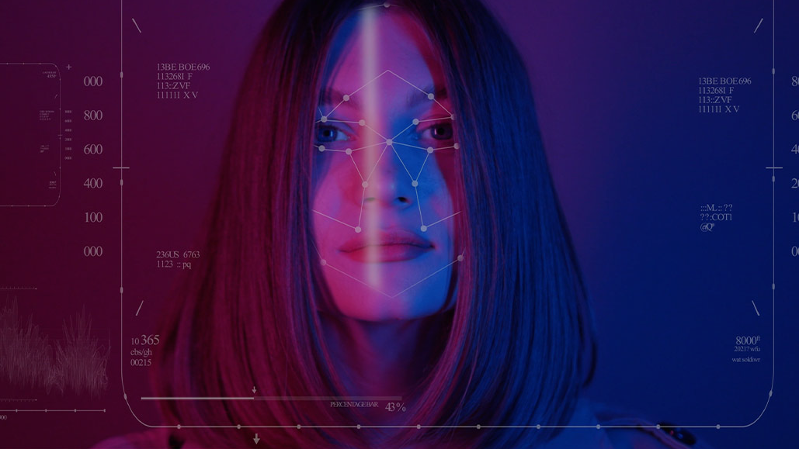
Instalación
4
binaia.es

Slide 10
Instalación
Anaconda
Anaconda es una distribución libre y abierta​ de los lenguajes de programación de Python y R, muy utilizada en la ciencia de datos, y aprendizaje automático.
Esta distribución viene con Conda, el cual es un paquete y un administrador de entorno.
Usualmente usamos conda para crear entornos y de esa manera aislar nuestros proyectos que usan diferentes versiones de Python y / o diferentes versiones de paquetes.
También lo usamos para instalar, desinstalar y actualizar paquetes en nuestros entornos de proyectos.
Anaconda viene con un montón de paquetes de ciencia de datos. En la mayoría de los proyectos de ciencia de datos del mundo real, los paquetes y entornos basados ​​en conda se utilizan ampliamente por eso si en un futuro deseas profundizar en esta rama Anaconda será un poderoso aliado.
Anaconda está disponible para Windows, Mac OS X y Linux. Puede encontrar los instaladores y las instrucciones de instalación en el sitio oficial de Anaconda. Si ya tiene Python instalado en su computadora, esto no romperá nada.
https://www.anaconda.com/
https://www.youtube.com/watch?v=8-xIgPJpE_A

Slide 11
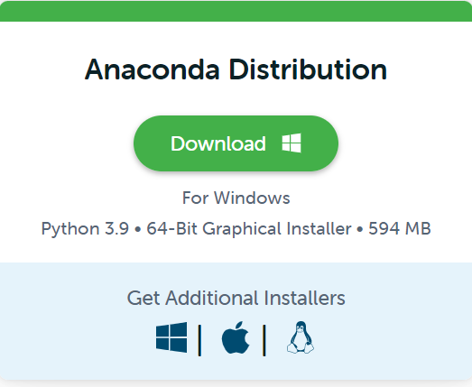
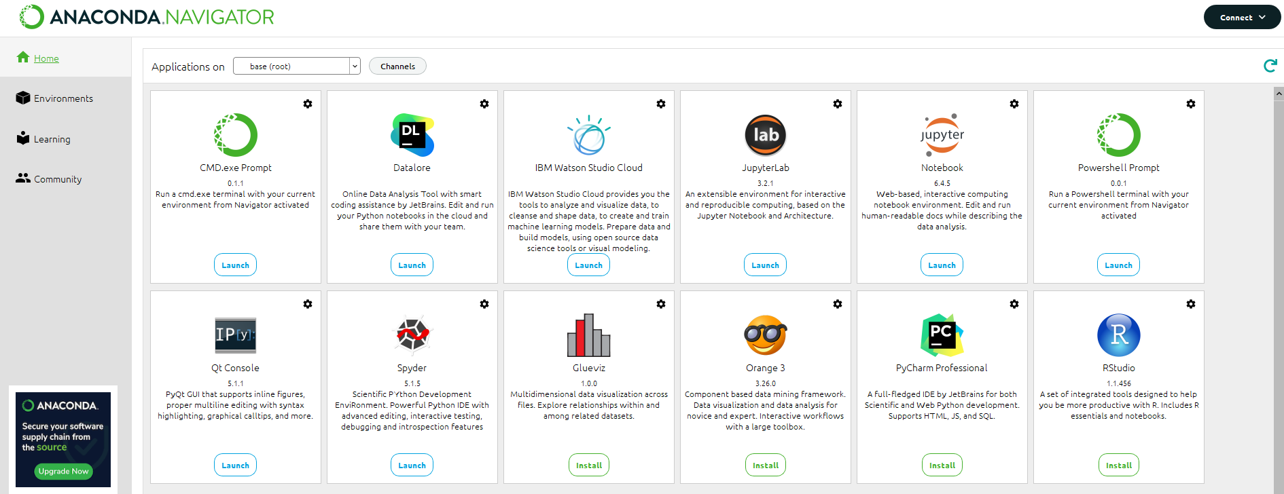
Instalación
Anaconda
En primer lugar, hay que acceder a la web de Anaconda y descargar el ejecutable.
https://www.youtube.com/watch?v=8-xIgPJpE_A

Slide 12

Bloque 1
5
binaia.es

Slide 13
Entornos virtuales
¿Qué es un entorno virtual?
Las aplicaciones en Python usualmente hacen uso de paquetes y módulos que no forman parte de la librería estándar. Las aplicaciones a veces necesitan una versión específica de una librería.
Esto significa que tal vez no sea posible para una instalación de Python cumplir los requerimientos de todas las aplicaciones. Si la aplicación A necesita la versión 1.0 de un módulo particular y la aplicación B necesita la versión 2.0, entonces los requerimientos entran en conflicto e instalar la versión 1.0 o 2.0 dejará una de las aplicaciones sin funcionar.
La solución a este problema es crear un entorno virtual, un directorio que contiene una instalación de Python de una versión en particular, además de unos cuantos paquetes adicionales.
Diferentes aplicaciones pueden entonces usar entornos virtuales diferentes.

Slide 14
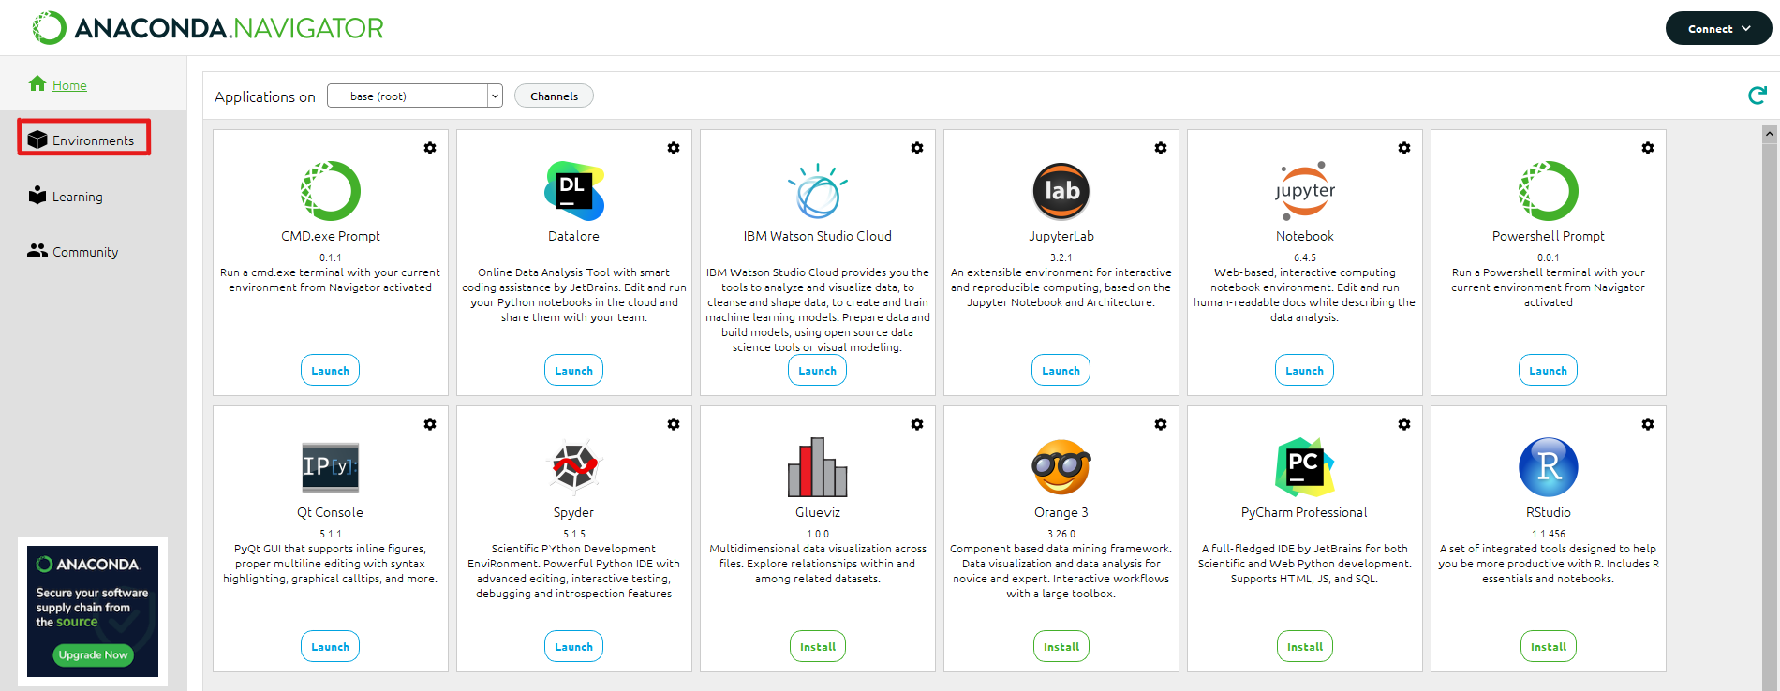
Entornos virtuales
Creación de entornos virtuales
Dentro de la app Anaconda Navigator instalada previamente, existe una panel de administración para los entornos virtuales. En ella se pueden crear, editar, clonar y acceder a los diferentes entornos.
https://youtu.be/fePl_2_d-3I

Slide 15

Instalación librerías
6
binaia.es

Slide 16
Instalación librerías
Creación de entornos virtuales
Como se ha comentado anteriormente, Python dispone de una enorme cantidad de librerías para realizar numerosas tareas. Vamos a aprender a instalar librerías externas. Para instalar una librería, sólo tienes que entrar dentro del entorno virtual y escribir los siguiente:
pip install {librería}
Una vez escrito el comando para instalar la librería, veremos que se empiezan a descargar e instalar los paquetes necesarios.
https://youtu.be/fePl_2_d-3I

Slide 17
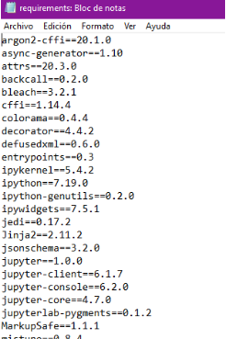
Instalación
Creación de entornos virtuales
Anteriormente hemos aprendido a instalar librerías una a una, escribiendo el nombre de cada librería. Esto es poco eficiente a la hora de entrar a un proyecto empezado, porque puede tener muchísimas dependencias que tendríamos que instalar a mano.
En los proyectos de Python, lo más normal es que haya un archivo llamado requirements.txt, que no es más que un archivo de texto con las dependencias necesarias para ejecutar el código correctamente.
Para instalar todas las dependencias dentro del requirements, tan solo hay que escribir lo siguiente:
pip install -r requirements.txt.
Al escribir el -r, lo que hace es instalar todas las dependencias de manera recursiva.
https://youtu.be/fePl_2_d-3I

Slide 18

binaia.es

